Slide 1

Problèmes et défis
FORMATION EN SCIENCES AVANCÉES DES DONNÉES
data-action-lab.com

Slide 2
APERÇU
Mauvaises données
Surapprentissage
Mégadonnées
Pertinence et portabilité
Biais, sophisme, interprétation
Mythes et erreurs
Avenir de la science des données, de l’intelligence artificielle et de l’apprentissage machine
Conclusion

Slide 3
OBJECTIFS D’APPRENTISSAGE
Être capable de décrire, à un niveau élevé, quelques-uns des problèmes et défis courants associés à l’analyse des données.
Comprendre la valeur d’un modèle approximatif.
Connaître la description des 5 V des mégadonnées.
Apprécier les utilisations appropriées des résultats de la science des données.
Prendre conscience de certains types courants de biais en science des données.
Prendre conscience de certains mythes et erreurs classiques en science des données.

Slide 4
Mauvaises données
PROBLÈMES ET DÉFIS
« Nous disons tous que nous aimons les données, mais ce n’est pas vrai. Ce que nous aimons, c’est obtenir des perspectives grâce aux données. Cela n’équivaut pas tout à fait à aimer les données. En fait, j’ose dire que je ne me soucie pas vraiment des données, et il semblerait que je ne suis pas le seul. »
(Q.E. McCallum, Bad Data Handbook)

Slide 5
Mauvaises données
L’ensemble de données répond-il aux critères?
Entrées non valides, observations anormales, etc.
Données mises en forme en vue de la consommation humaine, pas de la lisibilité par les machines
Difficultés de traitement de texte
Codage
Caractères propres à l’application

Slide 6
Mauvaises données
Recueil de données en ligne
Légalité de l’obtention des données
Stockage des versions hors ligne
Détection des mensonges et des inexactitudes
Signalisation des erreurs (mensonges ou inexactitudes)
Utilisation d’un langage polarisant
Données et réalité
Mauvaises données
Mauvaise réalité?

Slide 7
Mauvaises données
Sources de biais et d’erreurs
Biais d’imputation
Codage supérieur ou inférieur (remplacement des valeurs extrêmes par des valeurs moyennes)
Déclaration par procuration (chef du ménage pour le ménage)
Recherche de la perfection
Données universitaires
Données professionnelles
Données gouvernementales
Données relatives au service

Slide 8
Mauvaises données
Embûches de la science des données
Analyse sans compréhension
Utilisation d’un seul outil (par choix ou par décret)
Analyse pour l’analyse
Attentes irréalistes à l’égard de la science des données
Selon le besoin de savoir, et vous n’avez pas besoin de savoir
Comparaison entre les bases de données, les fichiers et l’informatique en nuage
Le nuage résoudra tous nos problèmes!

Slide 9
Mauvaises données
Quand est-ce assez proche, assez bon?
Exhaustivité
Cohérence
Exactitude
Responsabilité

Slide 10
DISCUSSION
Selon la diction, les mauvaises informations sont synonymes de mauvaises conclusions. Quelles sont les conséquences pour les entreprises et les politiques publiques de la prise de décisions sur la base de mauvaises données?
Notes:
Intro to text analysis
We will be talking about data reduction using NHL game between Ottawa Senators vs. Toronto Maple Leafs on February 18th of 2017

Slide 11
Surapprentissage
PROBLÈMES ET DÉFIS
(Amar Gondaliya, Pingax [en anglais seulement])

Slide 12
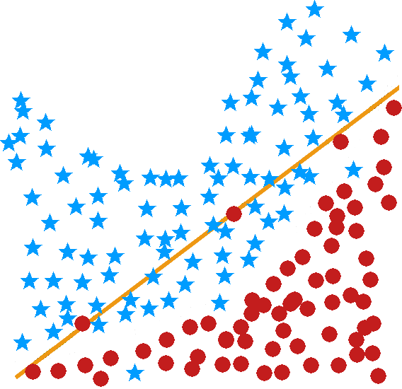
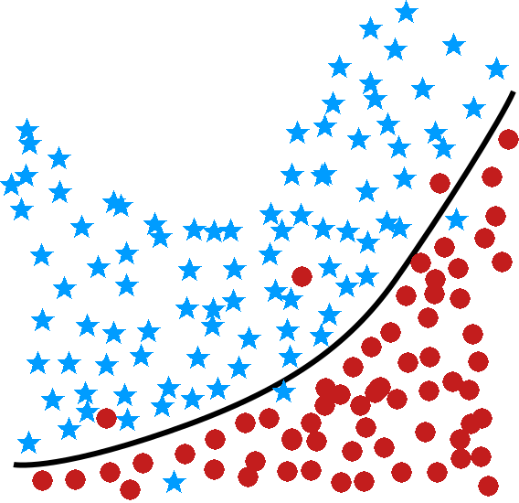
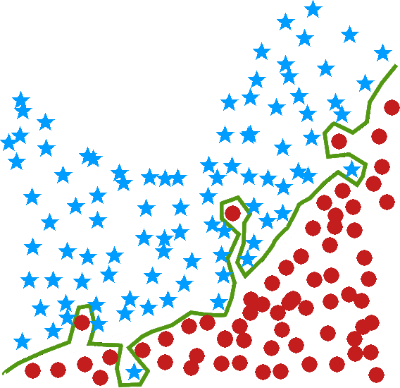
Boucle d’Or et les trois modèles
Sous-apprentissage
Bonne représentation
Surapprentissage

Slide 13
Notions fondamentales
On espère que les règles ou modèles générés par n’importe quelle technique sur un ensemble d’apprentissage puissent être généralisés à de nouvelles données (ou ensembles de validation/d’essai).
Des problèmes surviennent lorsque les connaissances acquises grâce à un apprentissage supervisé ne se généralisent pas correctement aux données.
L’apprentissage non supervisé peut également être touché.
Ironiquement, cela peut se produire si les règles ou les modèles s’adaptent trop bien à l’ensemble d’apprentissage – les résultats sont trop étroitement liés à l’ensemble d’apprentissage.

Slide 14
Exemple
Règle I : D’après un sondage mené auprès de 400 Allemands, nous déduisons que 43,75 % de la population mondiale a les cheveux noirs, 37,5 % les cheveux bruns, 9 % les cheveux blonds, 0,25 % les cheveux roux et 9,5 % les cheveux gris.
Règle II : La couleur des cheveux est noire, brune, blonde, rousse ou grise.
Règle III : Env. 40 % des gens ont les cheveux noirs, 40 % les cheveux bruns, 5 % les cheveux blonds, 2 % les cheveux roux et 13 % les cheveux gris.

Slide 15
DISCUSSION
Laquelle des trois règles est la plus utile? La plus vague? Laquelle est trop spécifique?
Notes:
Intro to text analysis
We will be talking about data reduction using NHL game between Ottawa Senators vs. Toronto Maple Leafs on February 18th of 2017

Slide 16
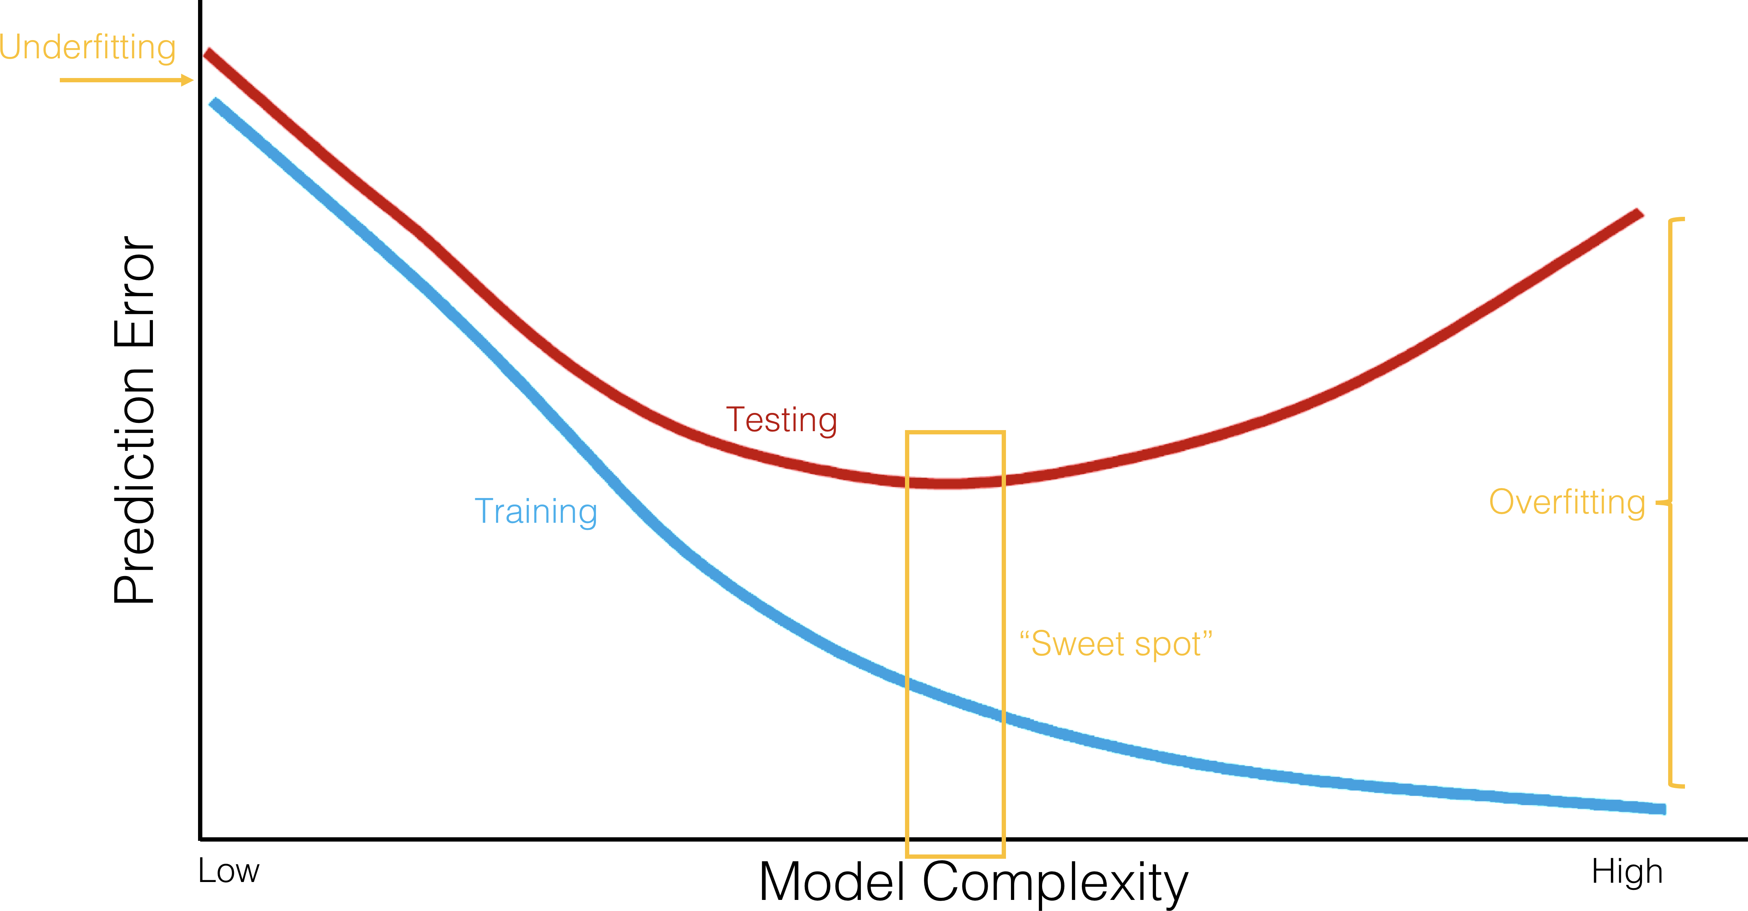

Slide 17
SURAPPRENTISSAGE
Il faut TOUJOURS évaluer les modèles sur des données pas encore examinées (d’essai).

Slide 18
Solutions possibles
On peut résoudre le surapprentissage de plusieurs façons :
Utilisation de nombreux ensembles d’apprentissage Intersection autorisée (ou non : voir validation croisée)
Utilisation d’ensembles d’apprentissage plus grands Répartition de 70 % - 30 % suggérée
Optimisation des données au lieu du modèle La qualité des modèles est proportionnelle à celle des données

Slide 19
Procédures recommandées
[L.Torgo, Data Mining with R]
Petits ensembles de données (moins de quelques centaines d’observations)
Utiliser 100 à 200 répétitions d’une procédure d’auto-amorçage
Ensembles de données de taille moyenne (moins de quelques milliers d’observations)
Utiliser quelques répétitions d’une validation croisée découpée en 10 de l’ensemble d’apprentissage (voir la diapositive suivante)
Grands ensembles de données
Utiliser quelques répétitions d’une répartition de test (70 %-30 %)
_________________________
Remarque : Les limites de décision dépendent de la puissance de calcul et du nombre de tâches/flux de production.

Slide 20
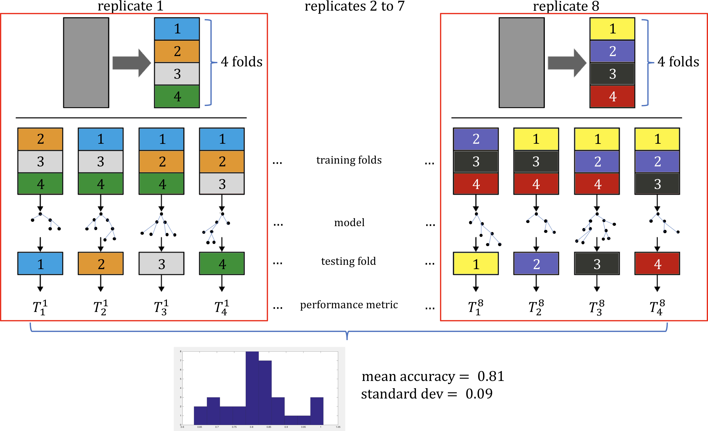

Slide 21
MÉGADONNÉES
PROBLÈMES ET DÉFIS
« Les données, grandes ou petites, sont aussi utiles que les questions que vous leur posez. »
(Milo Jones et Philippe Silberzahn, Forbes Magazine [en anglais seulement])

Slide 22
Un mot d’avertissement
Les mégadonnées ne sont pas une boule de cristal
« Le rendement passé ne garantit pas les résultats futurs »
Les mégadonnées ne peuvent pas dicter des valeurs personnelles ou organisationnelles
La bonne réponse sur le plan de la valeur peut être la mauvaise réponse sur le plan de la science des données
Les conclusions basées sur les données n’existent pas en vase clos : le contexte compte
L’obéissance aveugle à des résultats basés sur des données est aussi dangereuse qu’un rejet basé sur une réaction instinctive
Les mégadonnées ne peuvent pas résoudre tous les problèmes
« Quand on n’a qu’un marteau, tout ressemble à un clou »

Slide 23
Comparaison entre les mégadonnées et les petites données
Quelle est la différence principale?
Les ensembles de données sont VOLUMINEUX
Problèmes : collecte, capture, accès, stockage, analyse, visualisation
D’où viennent les données?
Les progrès technologiques permettent de dépasser les limites de vitesse de traitement des données
Détection de l’information, appareils mobiles, appareils photo et réseaux sans fil
Quels sont les défis?
La plupart des techniques ont été élaborées pour de très petits ensembles de données
La méthode directe laissera le meilleur analyste attendre les résultats pendant des années

Slide 24
Paradigme des 5 V
Volume : grandes quantités de données
Vélocité : vitesse à laquelle les données sont créées, consultées, traitées
Variété : différents types de données disponibles, ne peuvent pas tous être sauvegardés dans des bases de données relationnelles (tableaux, images,…)
Véracité : difficulté de contrôler la qualité et l’exactitude des mégadonnées
Valeur : transformation des données en quelque chose d’utile
Variabilité
Visualisation

Slide 25
Problème des mégadonnées
De nombreux calculs sont effectués instantanément, d’autres prennent beaucoup de temps.
Le traitement de très grands ensembles de données en est un exemple parfait. L’analyse en R ou Python d’ensembles de données en croissance constante entraîne des décalages informatiques. Finalement, le temps nécessaire devient « impossiblement » long.
L’optimisation du code et l’utilisation d’un processeur plus rapide peuvent résoudre le problème dans une certaine mesure seulement.
C’est le problème des mégadonnées.

Slide 26
Informatique répartie
La répartition des calculs entre plusieurs cœurs de processeur/processeurs peut diviser le temps de calcul par un facteur de 4, 32 ou 1 000. Cela permet aux algorithmes de s’exécuter sur les mégadonnées et de mettre à jour les analyses, les services intelligents et les recommandations chaque jour, toutes les heures et en temps réel.
Analogie de l’élection pour décrire la parallélisation :
Dépouillement du scrutin dans les différents bureaux de vote d’une circonscription
Chaque bureau dépouille simultanément ses bulletins et rapporte son total
Les totaux de tous les bureaux de vote sont agrégés au siège des élections
Si une seule personne comptait tous les bulletins de vote, on finirait par obtenir le même résultat, mais cela prendrait trop de temps

Slide 27












Analogie : élection au conseil d’administration
6 752
230
198
228
…
230
112
75
9 001
112
123
144
…
198
123
201
…
…
…
…
228
144
212
75
201
212
11 793

Slide 28
Analogie : pizzeria
Les avantages du parallélisme dépendent de la possibilité d’adapter les algorithmes de série pour utiliser un matériel parallèle.
Analogie de la pizzeria pour les limitations de la parallélisation/goulot d’étranglement :
Plusieurs cuisiniers peuvent préparer les garnitures en parallèle
Mais la cuisson de la croûte ne peut pas être parallélisée
Le doublement du volume du four augmentera le nombre de pizzas que l’on peut préparer simultanément, mais n’accélère pas substantiellement la durée de préparation d’une pizza en particulier
Parfois, les goulots d’étranglement préviennent tout gain de parallélisme : les gens font la queue des deux côtés d’une table pour aller chercher de la soupe, mais il n’y a qu’une louche

Slide 29
Nouvelle nouvelle
La plupart des tâches de calcul pratiques peuvent être parallélisées et le sont. Les spécialistes en science des données modernes utilisent des cadres dans lesquels l’informatique répartie est déjà implémentée (par exemple, Apache Spark implémente MapReduce).

Slide 30
Pertinence et portabilité
PROBLÈMES ET DÉFIS
« Il peut être tentant d’utiliser les données comme une béquille dans la prise de décision : “ Ce sont les données qui le disent! ” Mais parfois, les données nous déçoivent, et la corrélation intéressante que vous avez trouvée n’est qu’un sous-produit d’un échantillon désordonné et biaisé. [...] Les sceptiques avisés peuvent vous aider à prendre du recul, à réfléchir et à vous demander si ce que disent les données correspond réellement à ce que vous savez et attendez du monde. »
(Nicholas Diakopoulos, Harvard Business Review [en anglais seulement])

Slide 31
Pertinence et portabilité
Les modèles de science des données seront largement utilisés dans les années à venir (cela a déjà commencé).
Nous avons discuté des avantages et des inconvénients de certaines applications pour des raisons éthiques et non techniques, mais il existe également des défis techniques.
Les méthodes de la science des données ne sont pas appropriées si :
vous devez absolument utiliser des ensembles de données existants (hérités) au lieu d’un ensemble de données idéal (« ce sont les meilleures données dont nous disposons! »)

Slide 32
Pertinence et portabilité
Les méthodes de la science des données ne sont pas appropriées si : (suite)
l’ensemble de données a des attributs qui prédisent utilement une valeur d’intérêt, mais qui ne sont pas disponibles lorsqu’une prédiction est requise
Exemple : Le temps total passé sur un site Web peut prédire les futurs achats d’un visiteur, mais cette prévision doit être faite avant que le temps total passé sur le site Web soit connu…
vous voulez prédire l’appartenance à une classe en utilisant un algorithme d’apprentissage non supervisé
Exemple : Le regroupement des données sur les prêts en défaut peut conduire à une grappe contenant de nombreux emprunteurs en défaut. Si de nouvelles instances sont ajoutées à cette grappe, faut-il les considérer comme des emprunteurs en défaut?

Slide 33
Hypothèses non transférables
Chaque modèle émet certaines hypothèses sur ce qui est ou non pertinent pour son fonctionnement, mais on a tendance à ne recueillir que des données censées être pertinentes pour une situation donnée.
Si les données sont utilisées dans d’autres contextes ou pour effectuer des prédictions en fonction d’attributs sans données, la validation des résultats est impossible.
Exemple : Pouvons-nous utiliser un modèle qui prédit les emprunteurs hypothécaires en défaut pour prévoir également les détenteurs d’un prêt auto en défaut?

Slide 34
DISCUSSION
N’y a-t-il vraiment aucun lien entre les défauts de paiement hypothécaire et les défauts de paiement de prêt auto?
Notes:
Intro to text analysis
We will be talking about data reduction using NHL game between Ottawa Senators vs. Toronto Maple Leafs on February 18th of 2017

Slide 35
Biais, sophismes et interprétation
PROBLÈMES ET DÉFIS
« Si l’écart entre deux résultats de sondage est inférieur à la marge d’erreur, il n’y a rien à reporter. Les faits scientifiques ne sont pas déterminés par des sondages d’opinion. Un sondage effectué auprès de vos téléspectateurs/internautes n’est pas un sondage scientifique. Qu’arriverait-il si tous les sondages incluaient l’option « Je n’en ai rien à faire »?
(Jorge Chan, Piled Higher and Deeper [en anglais seulement])

Slide 36
Biais, sophismes et interprétation
Lorsque vous consultez (ou menez) des études, vous devriez essayer de déterminer comment les biais suivants auraient pu entrer en jeu :
Biais de sélection (quelles données a-t-on incluses, comment les a-t-on sélectionnées?)
Biais d’omission de variable (a-t-on ignoré des variables pertinentes?)
Biais de détection (des connaissances antérieures ont-elles influé sur les résultats?)
Biais de financement (qui paie ceci?)
Biais de publication (qu’est-ce qui n’est pas publié?)
Biais de surveillance des données (fait-on trop d’efforts?)
Biais analytique (le choix de la méthode donnée a-t-il influé sur les résultats?)
Biais d’exclusion (exclue-t-on certaines observations/unités bien précises?)

Slide 37
Biais, sophismes et interprétation
La corrélation n’est pas un lien de causalité (mais c’est un indice!)
Les tendances extrêmes peuvent induire en erreur.
Il faut rester dans les limites d’une étude.
Gardez le taux de base à l’esprit.
Des résultats étranges se produisent parfois (paradoxe de Simpson).

Slide 38
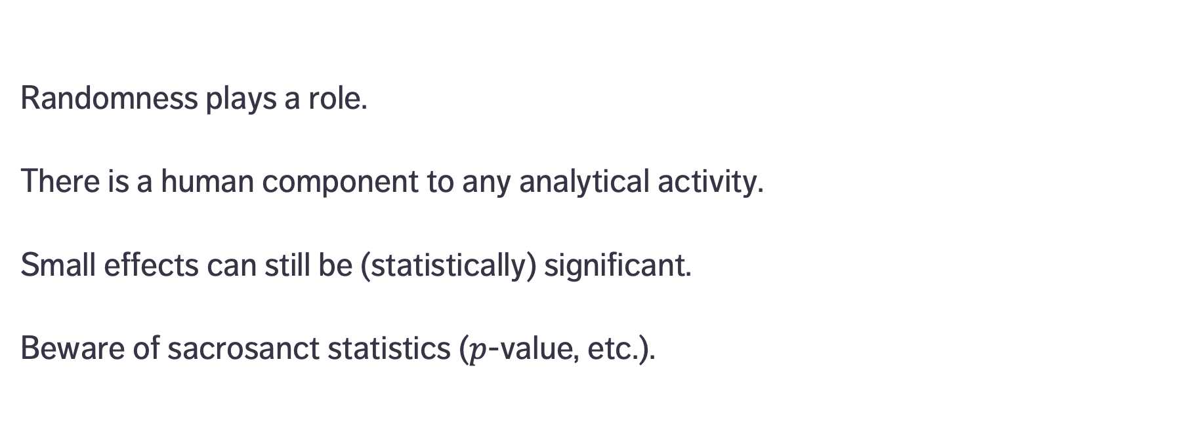
Biais, sophismes et interprétation
Le hasard joue un rôle.
Toute activité analytique comporte une composante humaine.
De petits effets peuvent tout de même être (statistiquement) significatifs.
Méfiez-vous des statistiques sacro-saintes (valeur $p$, etc.).

Slide 39
DISCUSSION
La présence d’un biais invalide-t-elle nécessairement les résultats?
Notes:
Intro to text analysis
We will be talking about data reduction using NHL game between Ottawa Senators vs. Toronto Maple Leafs on February 18th of 2017

Slide 40
Mythes et erreurs
PROBLÈMES ET DÉFIS
« Rien n’est toujours absolument ainsi. »
(Première loi de Sturgeon)
« Quatre-vingt-dix pour cent de toute chose est du déchet. »
(maxime de Sturgeon)

Slide 41
Mythes et erreurs de la science des données
[A.K. Maheshwari, Business Intelligence and Data Mining]
Mythe nº 1 – La science des données a trait aux algorithmes.
Mythe nº 2 – La science des données a trait à l’exactitude prédictive.
Mythe nº 3 – La science des données nécessite un entrepôt de données.
Mythe nº 4 – La science des données nécessite de grandes quantités de données.
Mythe nº 5 – La science des données nécessite des experts techniques.

Slide 42
Mythes et erreurs de la science des données
[A.K. Maheshwari, Business Intelligence and Data Mining]
Erreur nº 1 – Sélectionner le mauvais problème.
Erreur nº 2 – Se retrouver enseveli sous des tonnes de données sans aucune compréhension des métadonnées.
Erreur nº 3 – Ne pas planifier le processus d’analyse des données.
Erreur nº 4 – Avoir des connaissances insuffisantes sur l’entreprise et le domaine.
Erreur nº 5 – Utiliser des outils d’analyse des données incompatibles.

Slide 43
Mythes et erreurs de la science des données
[A.K. Maheshwari, Business Intelligence and Data Mining]
Erreur nº 6 – Utiliser des outils trop spécifiques.
Erreur nº 7 – Ignorer les prédictions/enregistrements individuels en faveur de résultats regroupés.
Erreur nº 8 – Manquer de temps.
Erreur nº 9 – Mesurer les résultats différemment du promoteur.
Erreur nº 10 – Croire naïvement ce qu’on nous dit au sujet des données.

Slide 44
DISCUSSION
La science des données consiste à poser les bonnes questions et à accepter des solutions imaginatives.
Dans la bataille entre la « science des données éprouvée et vérifiée » et la « science des données perturbatrice », dans quel camp vous rangez-vous?
Notes:
Intro to text analysis
We will be talking about data reduction using NHL game between Ottawa Senators vs. Toronto Maple Leafs on February 18th of 2017

Slide 45
EXERCICE – QUESTIONS DE TYPE VRAI OU FAUX
La performance prédictive d’un modèle supervisé est évaluée sur l’ensemble d’apprentissage.
On peut utiliser la validation croisée pour réduire le risque de surapprentissage d’un modèle prédictif.
Il est toujours préférable d’utiliser autant de variables que possible dans un modèle.
Si l’on supprime des observations dont les valeurs sont manquantes, cela peut entraîner des biais et des erreurs.
Nous pouvons utiliser un algorithme de groupement pour prédire l’appartenance à une classe.

Slide 46
EXERCICE – QUESTIONS DE TYPE VRAI OU FAUX
Si toutes les méthodes ne donnent pas le même résultat, cela prouve qu’il est impossible de répondre à la question.
Les connaissances sur l’entreprise et le domaine ne sont nécessaires que lorsque vous travaillez avec d’anciennes données.
Les promoteurs et les clients doivent être informés de tous les détails analytiques.
Il est impossible de planifier le processus d’analyse des données avant de savoir à quoi les données ressemblent.
Les données disponibles ne sont pas toujours appropriées ou ne représentent pas toujours la situation que nous modélisons.

Slide 47
Avenir de la science des données, de l’intelligence artificielle et de l’apprentissage machine
PROBLÈMES ET DÉFIS

Slide 48
CE DONT NOUS N’AVONS PAS PARLÉ
Des tonnes d’autres algorithmes de classification et de groupement
Systèmes de recommandation
Flux de données
Analyse bayésienne des données
Traitement du langage naturel (approfondi)
Extraction de traits et réduction de la dimension (fléau de la dimension)
Ingénierie des données
… et bien plus encore!

Slide 49
Tâches de l’avenir
Véhicules sans chauffeur
Traduction automatique et compréhension des langues
Détection et prévention des perturbations du climat et des écosystèmes
Science des données automatisée (?!)
Détection et prévention des événements catastrophiques astronomiques
L’intelligence artificielle explicable

Slide 50
Tendances de l’avenir
Nouvelles questions
Nouveaux outils
Nouvelles sources de données
Science des données comme composante de travail
Intelligence amplifiée/en essaim

Slide 51
Conclusion
PROBLÈMES ET DÉFIS

Slide 52
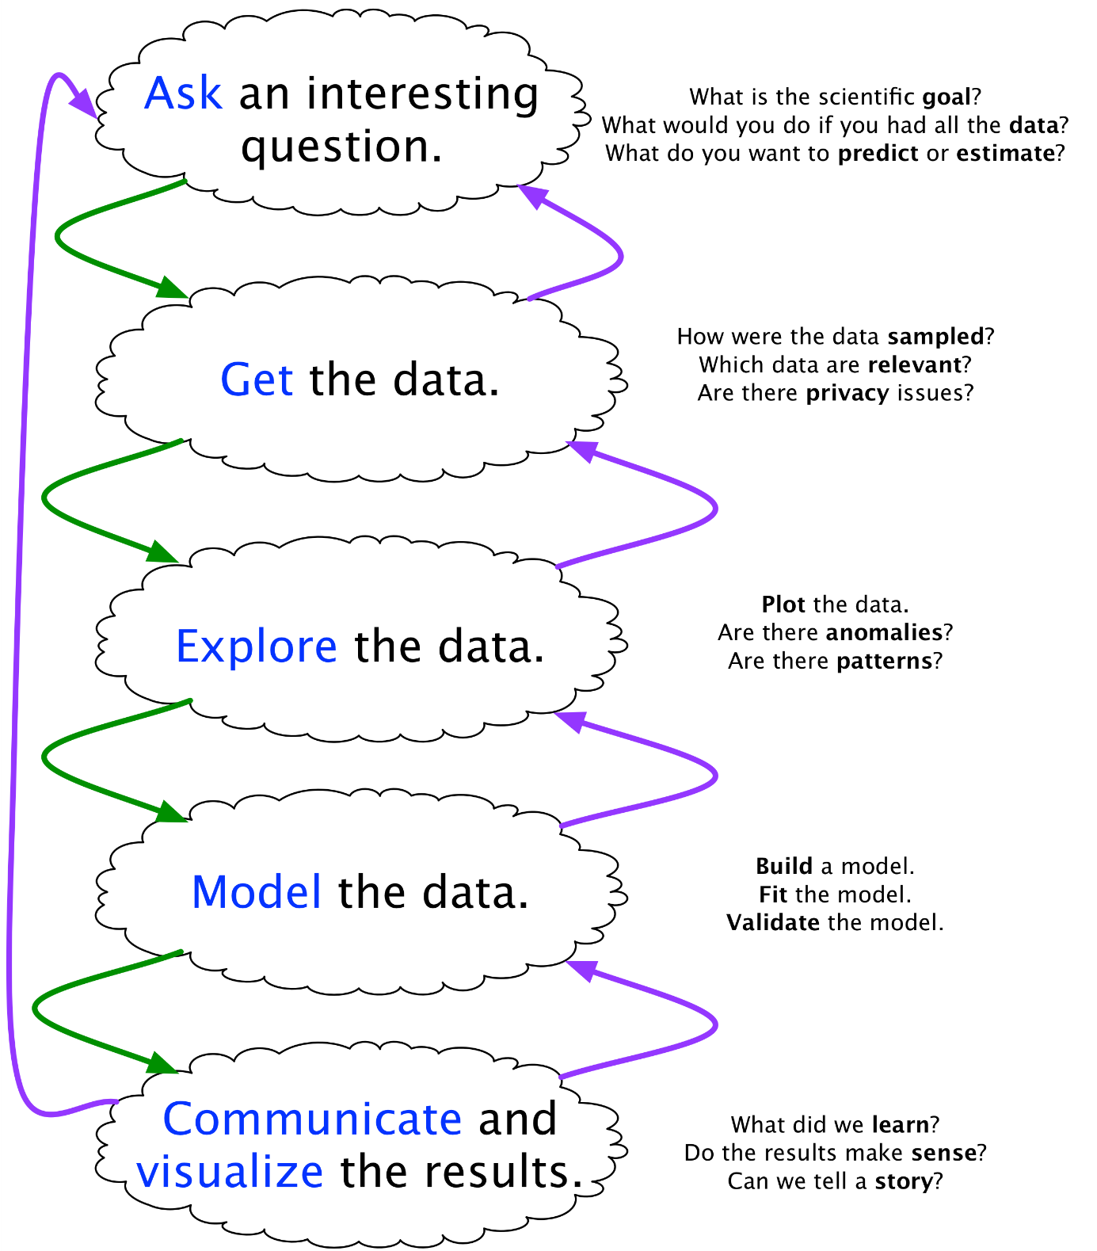
[Joe Blitzstein et Hanspeter Pfister, http://cs109.org (en anglais seulement)]
La science des données est une activité d’équipe à laquelle participent des experts en la matière.
Les considérations d’ordre éthique sont primordiales et ne doivent pas nécessairement être en conflit avec la rentabilité.
Laissez parler les données.
Soyez à l’affût des idées exploitables!
Processus supervisé ou non supervisé
Une grande partie du temps d’analyse est consacrée à la préparation des données.

Slide 53
Références
PROBLÈMES ET DÉFIS

Slide 54
RÉfÉrences
Aggarwal, C.C., éd. Data Classification: Algorithms and Applications, CRC Press, 2015.
Aggarwal, C.C., et C.K. Reddy, éd. Data Custering: Algorithms and Applications, CRC Press, 2014.
Torgo, L. Data Mining with R: Learning with Case Studies, 2e éd., CRC Press, 2017.
McCallum, Q.E. Bad Data Handbook, O’Reilly, 2013.
Maheshwari, A.K. Business Intelligence and Data Mining, Business Expert Press, 2015.
Provost, F., et T. Fawcett. Data science pour l’entreprise, Eyrolles, 2018.
Frank, E., et I.H. Witten. Data Mining: Practical Machine Learning Tools and Techniques, 2e éd., Elsevier, 2005.

Slide 55
RÉfÉrences
Sur Internet : https://hbr.org/2013/07/how-google-flu-trends-is-getting-to-the-bottom.
Sur Internet : 9 types of research bias and how to avoid them.
Entrée Bias dans Wikipedia. Sur Internet : https://en.wikipedia.org/wiki/Bias.
Entrée Selection Bias dans Wikipedia. Sur Internet : https://en.wikipedia.org/wiki/Selection_bias.
Cochrane Methods. Sur Internet : « Assessing Risk of Bias in Included Studies ».
Quantshare. Sur Internet : « Data Snooping Bias ».
Entrée Bias (statistics) dans Wikipedia. Sur Internet : https://en.wikipedia.org/wiki/Bias_(statistics).
Entrée Benford’s Law dans Wikipedia. Sur Internet : https://en.wikipedia.org/wiki/Benford%27s_law.

Slide 56
RÉfÉrences
Silver, N. The Signal and the Noise: Why So Many Predictions Fail – But Some Don’t, Penguin Press, New York, 2012.
Lewis, M. Moneyball: The Art of Winning an Unfair Game, Norton, New York, 2003.
Uri Simonshon. Sur Internet : http://opim.wharton.upenn.edu/~uws/.
Sur Internet : https://en.wikipedia.org/wiki/Data_analysis_techniques_for_fraud_detection.
Flaherty, D. « The Vaccine-Autism Connection: A Public Health Crisis Caused by Unethical Medical Practices and Fraudulent Science », Annals of Pharmacotherapy, vol. 45, nº 10 (octobre 2011), p. 1302-1304.
Reinhart, A. Sur Internet : Statistics Done Wrong.

Slide 57
RÉfÉrences
Sur Internet : https://www.datacamp.com/community/blog/data-science-past-present-future.
Kargupta, H., J. Han, P.S. Yu, R. Motwani et V. Kumar, éd. Next Generation of Data Mining, CRC/Chapman & Hall, 2009.

